Slide 1
Информатика и ИТ
8
класс
МООС (MASSIVE OPEN ONLINE COURSES-МАССОВЫЕ ОТКРЫТЫЕ ОНЛАЙН-КУРСЫ)

Slide 2
ВОПРОСЫ УРОКА
Что такое МООС и что вы о нем знаете?
Каковы возможности MOOC?
Каковы возможности обучения с помощью MOOC?

Slide 3
МЕТОДИКА МООС
С появлением открытых интернет-курсов в 2000-х годах начался переход к онлайн-обучению. Благодаря этому всемирно известные и ведущие университеты своего времени предоставили слушателям бесплатный доступ к своим лекциям. В связи с высоким спросом на такие образовательные услуги в 2008 году была разработана совершенно новая методика обучения под названием МООС.

Slide 4
МЕТОДИКА МООС
Этот термин был придуман в 2008 году Дэвидом Кормье (University of Prince Edward Island – Университет острова Принца Эдуарда) и Брайаном Александром (National Institute for Technologyin Liberal Education - Национальный технологический институт гуманитарного образования).

Slide 5
ИСТОРИЯ МООС
Концепция МООС, которая относительно недавно стала известной небольшому числу пользователей, сейчас становится более активной в нашей повседневной жизни и приобретает популярность среди общественности, особенно молодежи. Основа МООС была заложена в 2001 году, когда Массачусетский технологический институт бесплатно распространял все учебные материалы в интернете.

Slide 6
ИСТОРИЯ МООС
2011 году Себастьян Трун, профессор Стэндфордского университета и бывший директор Стэндфордской лаборатории искусственного интеллекта (SAIL), опубликовал в интернете бесплатный курс по искусственному интеллекту. За короткое время учениками Труна стали более 160 000 пользователей в 190 странах. В 2012 году Себастьян Трун запустил платформу онлайн-обучения Udacity.

Slide 7
ИСТОРИЯ МООС
Это был один из самых ярких примеров своего времени. В результате 2011 год был объявлен Годом открытых дистанционных курсов. 2012 году Массачусетский технологический институт представил свой первый открытый публичный курс «Схемотехника и электроника». Зачисление на онлайн-курс началось без каких-либо требований. У курса было более 155000 зарегистрированных пользователей из 160 стран.
Из-за жестких требований к качеству образования только 7157 участников смогли пройти бесплатный курс, построенный на базе искусственного интеллекта в интернете.

Slide 8
КЛЮЧЕВЫЕ ПОНЯТИЯ
Онлайн-обучение - это новый способ обучения в режиме реального времени с помощью интернета.
Сегодня онлайн-обучение - одна из самых быстро растущих образовательных технологий в мире.

Slide 9
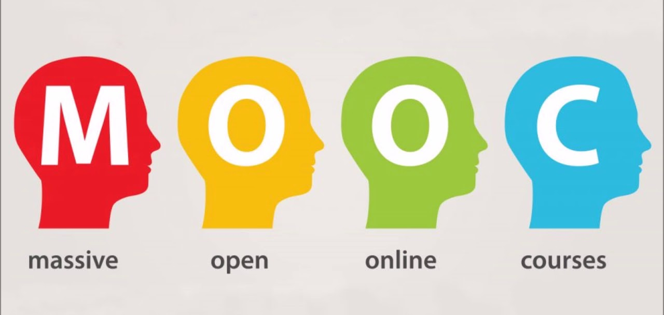
РАСШИФРОВКА ОПРЕДЕЛЕНИЯ MOOC
Массовый открытый онлайн-курс обучающий курс с массовым интерактивным участием с применением технологий электронного обучения и открытым доступом через интернет, одна из форм дистанционного образования. Разработана для решения различных педагогических и бизнес-задач.
Расшифровка определения MOOC:
Massive: охватывает большое количество учащихся, независимо от географического положения.

Slide 10
РАСШИФРОВКА ОПРЕДЕЛЕНИЯ MOOC
Open: бесплатное и открытое образование для всех учащихся. Основными особенностями открытости являются бесплатная регистрация на курс, неограниченный контент для зарегистрированных, бесплатные возможности для достижения образовательных результатов.
Online: дистанционное обучение проводится через онлайн-средства связи, и все материалы предоставляются в электронном виде.

Slide 11
РАСШИФРОВКА ОПРЕДЕЛЕНИЯ MOOC
Это раскрывает технические особенности организации МООС, то есть курс транслируется через интернет, обеспечивает сетевое взаимодействие со всеми участниками учебного процесса.
Course: Курс организован в соответствии с общими правилами, временными рамками и целями, а материалы представлены в структурированном и организованном виде.

Slide 12
ПРЕИМУЩЕСТВА MOOC
Бесплатное онлайн-обучение. Термин «открытый» в МООС означает бесплатный или условно бесплатный. Как правило, на курс и практику не требуется никаких средств. Даже если требуются средства, стоимость курса МООС не будет такой высокой, как стоимость очного обучения.

Slide 13
ПРЕИМУЩЕСТВА MOOC
Современные специальности. В век технологий рынок труда стремительно растет. Как известно, для того чтобы иметь профессию, которая формировалась и проверялась веками, необходимо годами учиться в высшей школе. Онлайн-курсы оперативно реагируют на изменения рынка труда, пытается не отставать от трендов, отвечают сегодняшним потребностям общества, предлагают собственные программы обучения для подготовки специалистов.

Slide 14
ПРЕИМУЩЕСТВА MOOC
Лучшие учителя в мире. Онлайн-обучение проводят высококвалифицированные и опытные преподаватели из самых престижных университетов мира. У каждого ученика дистанционного обучения есть возможность лично пообщаться в чате с преподавателем курса.

Slide 15
ПРЕИМУЩЕСТВА MOOC
Систематизированное изложение учебных материалов. Материалы оптимизированы с использованием современных технологий и представлены в простой и удобной форме. Поскольку короткие видеоролики лучше усваиваются учениками, чем длинные лекции, все темы состоят из коротких видеороликов. Текстовые лекции разделены на короткие разделы, которые легко освоить. Самое главное – ученики не тратят деньги на приобретение методической литературы.

Slide 16
ПРЕИМУЩЕСТВА MOOC
Смешанная форма онлайн-обучения. Дистанционное обучение также предполагает использование различных материалов. Курсы дистанционного обучения МООС не ограничиваются видеороликами, это дополнительные ссылки на различные источники: текстовые документы, аудиофайлы, тематические обсуждения изучаемых тем в социальных сетях и форумах. Такая система не только повышает уровень усвоения материала, но и развивает у учеников способность управлять потоком информации и самостоятельно приобретать необходимые знания.

Slide 17
ПРЕИМУЩЕСТВА MOOC
Свободный график уроков. Каждый курс ограничен по времени, поэтому ученики могут составлять свое собственное расписание. Видеоуроки или уроки, которые трудно понять, можно просмотреть позже. Домашнее задание можно делать в любое время и в любом месте.
Интерактивность. Многие онлайн-курсы не дают обратной связи ученикам. А платформы МООС предоставляют несколько каналов связи для общения с преподавателем курса, а также с другими учениками.

Slide 18
ПРЕИМУЩЕСТВА MOOC
Полезные ссылки. Ученики также имеют возможность сотрудничать на своих курсах. Они могут не только делиться своими знаниями, но и участвовать в качестве рецензентов. Обычно каждому ученику дистанционного обучения приходится проверять работу нескольких одноклассников. В свою очередь, несколько одноклассников имеют возможность проверять его работы и взаимодействовать. Таким образом, формируется группа из тех, кто заинтересован в курсе и хочет повысить свою квалификацию в указанном направлении. У каждого участника будет возможность расширить свои знания походу своего выбора, завязать полезные и интересные отношения.

Slide 19
ПРЕИМУЩЕСТВА MOOC
Быстрая обратная связь и оценка. Практически каждый ученик знает, как оценивались его знания после выполнения заданий. Однако у каждого онлайн-учащегося будет возможность пересдать экзамен или пройти тест еще раз.

Slide 20
НЕДОСТАТКИ MOOC
Обучение на платформах МООС проводится только по инициативе учеников, при этом должен преобладать высокий уровень мотивации и самоуправление. В связи с этим МООС имеет следующие недостатки:
- самостоятельное изучение учебных материалов. Цель курса дистанционного обучения - предоставить ученикам всю информацию, необходимую для самостоятельного изучения. При дневном обучении ученик может обратиться к преподавателю после уроков или во время невозможным.

Slide 21
НЕДОСТАТКИ MOOC
- процесс выполнения заданий и домашних работ, который нельзя «полностью контролировать». Ученики несут личную ответственность за выполнение заданий и сдачу выпускных экзаменов. Систему можно обмануть, но кто в итоге пострадает от этого?

Slide 22
ОСНОВНЫЕ ВОЗМОЖНОСТИ MOOC
Основные возможности МООС:
предоставление учебных материалов обучающемуся оптимальным образом;
адаптивность выбора времени и методов освоения курса;
самостоятельный переход с курса на курс, без участия преподавателя;
разделение ролей преподавателя и создателя курса;
формирование образовательного сообщества (в рамках курса);

Slide 23
ОСНОВНЫЕ ВОЗМОЖНОСТИ MOOC
использование различных игровых элементов (присвоение значков, призов и др.), направленных на формирование рейтинга студента;
использование различных методов оценки и систем обратной связи;
формирование системы кредитно-рейтинговых единиц в официальных и специальных учебных заведениях.

Slide 24
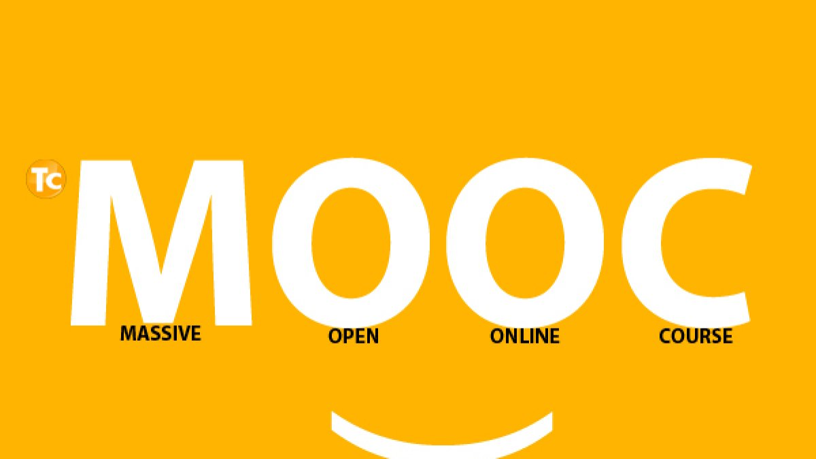
ЗАДАНИЕ ДЛЯ САМОСТОЯТЕЛЬНОЙ РАБОТЫ
1. Что такое обучающая платформа МООС?
2. Назовите принципы организации обучения на платформах МООС.
3. Как расшифровывается МООС и что это означает?
4. В чем преимущества МООС?
5. Какие недостатки у MOOC?

